Slide 1
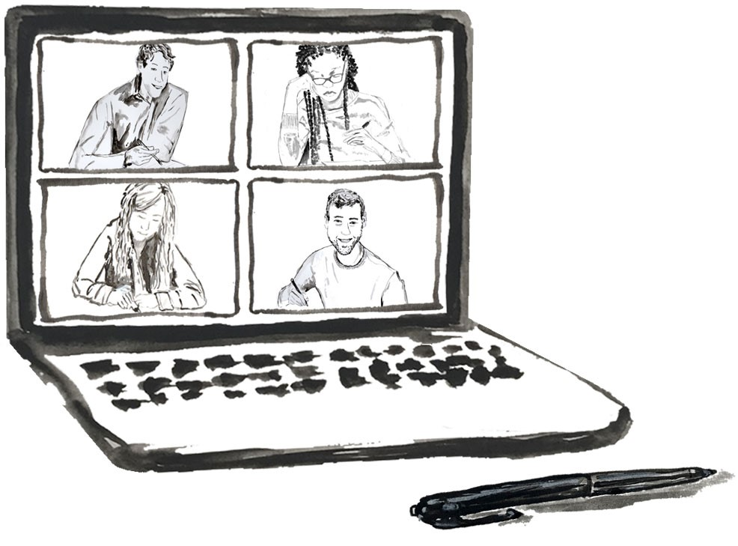
Samen aan de slag!
Een online doorschrijfweek voor scriptiestudenten
Elske van Lonkhuijzen
Monitoraat op Maat – Academisch Nederlands (UAntwerpen)

Slide 2
Monitoraat op Maat – Academisch Nederlands

Slide 3
Waarom een online doorschrijfweek?
”
Momenteel geraak ik niet goed vooruit met mijn scriptie. Ik was er vorig jaar niet voor geslaagd en heb heel het jaar al last van uitstelgedrag. Ik ben mijn motivatie een beetje kwijt en nu ik niet in de bib kan zitten heb ik weinig sociale controle. Ik ben er zeker van dat de doorschrijfweek mij weer wat motivatie en zelfvertrouwen zal geven zodat ik mijn scriptie eindelijk af krijg.
Ba3-student

Slide 4
Waarom een online doorschrijfweek?
”
Schrijven is niet mijn sterkste punt en dat is een van de redenen dat ik minder gemotiveerd ben om mijn scriptie te schrijven. Daarom hoop ik dat de Doorschrijfweek mij dat extra duwtje in de rug geeft. Werken in groep heeft het gevoel dat je er niet alleen voor staat.
Masterstudent

Slide 5


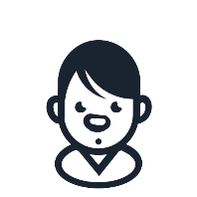
Wat is een online doorschrijfweek?

Slide 6


Wat is een online doorschrijfweek?

Slide 7


Wat is een online doorschrijfweek?

Slide 8
Wat is een online doorschrijfweek?
Programma
8.30 – 9.00 Gezamenlijke dagopening
9.00 – 12.30 Zelfstandig werken
12.30 – 13.30 Pauze
13.30 – 16.30 Zelfstandig werken
13.30 – 14.30 Verdiepende workshop (optioneel)
16.30 – 17.00 Gezamenlijke dagsluiting

Slide 9
De doorschrijfweek heeft bijgedragen aan mijn motivatie

Slide 10

Hoe ervaren studenten de doorschrijfweek?
”
Mijn motivatiepijl is van 0 tot 90 gegaan (100% gemotiveerd om onderzoek te doen zal ik nooit zijn denk ik). Ik heb mijn motivatie echt wel herwonnen.

Slide 11
Hoe ervaren studenten de doorschrijfweek?
”
Doordat je ook andere studenten ziet werken, ben je een stuk gemotiveerder. Wanneer je vervolgens op het einde van de dag kan zeggen dat je je doelen hebt behaald, ben je nog gemotiveerder voor de volgende dag.

Slide 12
De doorschrijfweek heeft me geholpen om een werkritme te vinden

Slide 13
Hoe ervaren studenten de doorschrijfweek?
”
Normaal begon ik pas 's avonds te werken, als ik al begon te werken. Nu was ik altijd al om 10u geconcentreerd bezig. Ik heb het gevoel dat ik veel meer uit mijn dagen heb gehaald. Ik heb ook het gevoel dat ik dit kan volhouden. […] Eindelijk kan ik 's avonds na een dag intensief werken eens ontspannen zonder mij schuldig te voelen. Dat is echt een verademing.

Slide 14
Tijdens de doorschrijfweek heb ik vooruitgang geboekt met mijn scriptie

Slide 15
Hoe ervaren studenten de doorschrijfweek?
”
Ik heb zeker veel vooruitgang geboekt. Ik heb niet mijn doel voor de gehele week behaald, zoals ik in eerste instantie had gepland. Maar dat mag niet wegnemen dat ik trots ben over alles wat ik wel heb kunnen doen deze week en hoe ver ik ben met mijn masterproef.

Slide 16
Variaties
Doorschrijfweek vs. losse doorschrijfdagen
Intake vooraf ja/nee
Enkel scripties of ook andere schrijftaken?
Specifieke doelgroepen: werkstudenten (bijv. avondaanbod)
Moment in het jaar
Binnen faculteit, opleiding of studentenvereniging
Enkel Nederlandstalig of ook Engelstalig?
Blokweek?

Slide 17
Nu aan het onderzoeken
Zelfstandige groepen
Doorschrijven na de doorschrijfweek
Formule optimaliseren
Online vs. campus

Slide 18
Online/offline
”
Offline zou dit concept mij ook aanspreken, maar dan heb je natuurlijk geen 'mute' optie...

